Slide 1
FACULTAD DE CIENCIAS MÈDICAS “GRAL. CALIXTO GARCÌA”
HOSPITAL UNIVERSITARIO “GRAL. CALIXTO GARCÌA”
ASIGNATURA DE UROLOGÍA
MSc Dra. DAISY MARÍA CONTRERAS DUVERGER

Slide 2
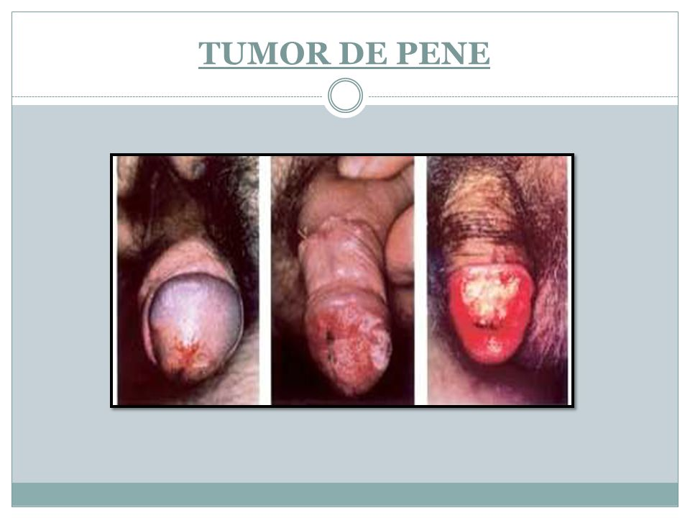
TUMORES DEL PENE
El carcinoma del pene representa de 1 a 2 nuevos casos por cada 100 000 hombres.
Hay marcada variación entre la incidencia y la ubicación geográfica.
Epidemiología y factores de riesgo
Este trastorno ocurre con más frecuencia entre los 50 y 60 años de edad.
El factor etiológico que se relaciona más a menudo con el carcinoma peneano es la mala higiene.

Slide 3
PATOLOGIA Lesiones dermatológicas precancerosas
La leucoplasia es un trastorno raro que ocurre con más frecuencia en diabéticos.
Suele verse una placa blanca que afecta al meato
La balanitis xerotica obliterante es un parche blanco que se origina en el prepucio o el glande y suele afectar al meato.
Los condilomas acuminados gigantes son lesiones con forma de coliflor que surgen del prepucio o el glande
La exploración histológica revela acantosis, hiperqueratosis y para queratosis.

Slide 4
Lesiones dermatológicas precancerosas (CARCINOMA IN SITU , ENFERMEDAD DE BOWEN, ERITROPLASIA DE QUEYRAT)
Enfermedad de Bowen
La enfermedad de Bowen es un carcinoma epidermoide que suele afectar al cuerpo del pene.
La lesión aparece como una placa roja con incrustaciones.
Eritroplasia de Queyrat
La Eritroplasia de Queyrat es una lesión aterciopelada, roja, con ulceraciones que suele afectar al glande
Carcinoma in situ
La exploración microscópica muestra células hiperplasicas típicas en desorden, con citoplasma vacuolado y mitoticas
Carcinoma in situ

Slide 5
Carcinoma Invasivo del pene
El carcinoma epidermoide representa la mayoría de los cànceres peneanos.
Suele originarse en el glande, y los sitios restantes, en orden de frecuencia, son el prepucio y el cuerpo.
El aspecto puede ser papilar o ulcerativo.
El carcinoma verrugoso es una variante del epidermoide y representa de 5 a 16% de los carcinomas peneanos.
Esta lesión tiene aspecto papilar y, a la exploración histológica, se observa que tiene un margen profundo bien demarcado

Slide 6
Patrones de diseminaciòn
La diseminación primaria es a través de los canales linfáticos hacia los ganglios femorales e iliacos.
La afectación de los ganglios femorales puede producir necrosis e infección de la piel o erosión y hemorragia del vaso femoral.
Las metástasis a distancia son evidentes, desde el punto de vista clínico, en menos de 10% de los casos y pueden afectar a pulmón, hígado, hueso o encéfalo.
El carcinoma invasivo del pene empieza como una lesión ulcerativa o papilar
puede crecer de manera gradual para afectar a todo el glande o el tallo del pene.
La fascia de Buck representa una barrera a la invasión corporal y la diseminación hematógena.

Slide 7
Estadificaciòn del tumor
Etapa I el tumor está confinado al glande o el prepucio
Etapa II afecta el cuerpo del pene
Etapa III existen metástasis operables en ganglios inguinales
Etapa IV el tumor se extiende más allá del cuerpo del pene, con metástasis inoperable inguinal o distante.

Slide 8
Síntomas
Puede aparecer como un área de induración o eritema, una ulceración, un pequeño nódulo o un crecimiento exofítico.
La fimosis puede ocultar la lesión y producir demora en la búsqueda de atención médica

Slide 9
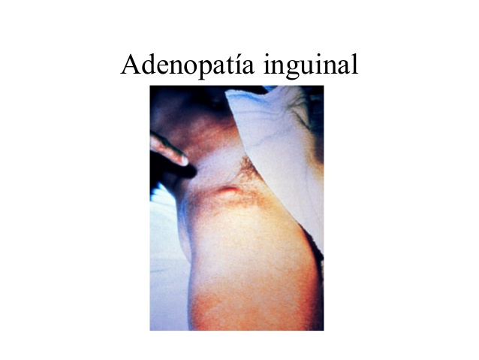
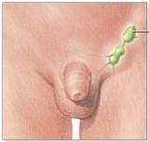
SIGNOS
La lesión primaria debe caracterizarse en tamaño, ubicación y afectación posible del cuerpo .
La palpación cuidadosa del área inguinal es obligatoria porque más de 50% de los casos se presenta con adenopatía inguinal

Slide 10
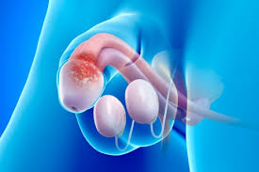
Datos de Laboratorio
Es posible que haya anemia y leucocitosis en pacientes con tumor presente desde tiempo atrás o infección local extensa. La hipercalcemia en ausencia de metástasis ósea puede verse en el 20%
Imagenología
El trabajo relacionado con las metástasis debe incluir
Rayos X
gammagrafía ósea
Tomografìa Axial Computarizada (TAC) de abdomen y pelvis.

Slide 11
Diagnòstico Diferencial
El chancro sifilítico puede estar presente como una ulceración indolora. La exploración de campo oscuro debe establecer el diagnóstico.
el chancroide suele aparecer como una ulceración dolorosa del pene. Los cultivos seleccionados para Haemophilus ducreyi deben identificar la causa.
Los condilomas acuminados aparecen como lesiones exofíticas, suaves, con forma de “racimo de uvas”

Slide 12
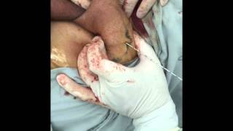
La biopsia de la lesión primaria es obligatoria para establecer el diagnóstico de cáncer.
El tratamiento varía, dependiendo de la patología, además de la ubicación de la lesión.
La aplicación de crema de fluorouracilo o el tratamiento con láser de neodimio es eficaz para CIS y preservar el pene.

Slide 13
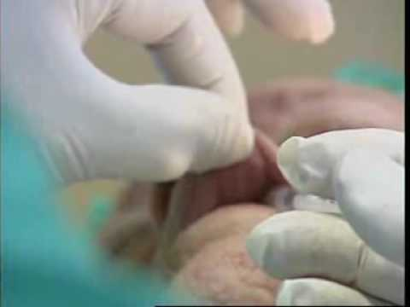
Lesión Primaria
El objetivo del tratamiento en carcinoma peneano con invasión es la escisión completa con márgenes adecuados.
En el caso de lesiones que afectan el glande o el cuerpo distal, se ha sugerido por tradición la penectomía parcial con un margen de 2 cm
Resecciones quirúrgicas menos agresivas, como la cirugía micrográfica de Mohs y la escisión local dirigida a la preservación peneana.
En el caso de lesiones que afectan el cuerpo proximal o cuando la penectomía parcial produce un muñón peneano se ha recomendado la penectomía total

Slide 14
Tratamiento
Ganglios Linfáticos regionales
los sujetos que se presentan con adenopatía inguinal se les debe someter a tratamiento de la lesión primaria seguida por un curso de 4 a 6 semanas de antibióticos orales de amplio espectro
La adenopatía persistente después del tratamiento con antibióticos debe considerarse metástasis, y tienen que realizarse linfadenectomías ilioinguinales bilaterales secuenciales
Si la linfadenopatía se resuelve con antibióticos, se requiere la observación en tumores primarios de etapa baja (Tis, T1)

Slide 15
Ganglios Linfáticos regionales
Si la linfadenopatía se resuelve en tumores en etapa más alta, deben considerarse muestreos más limitados de los ganglios linfáticos como:
La biopsia del ganglio centinela
Una disección modificada (limitada)
A los pacientes que tienen tumor inoperable y metástasis inguinal voluminosa se les trata con quimioterapia (cisplatino y 5-fluorouracilo).

Slide 16
Enfermedad sistémica
Cuatro antineoplásicos muestran actividad contra carcinoma peneano:
Bleomicina
Metotrexato
cisplatino
5-fluorouracilo
Pronóstico
La supervivencia en el carcinoma peneano se correlaciona con la presencia o ausencia de metástasis ganglionar.
Los índices de supervivencia a cinco años para pacientes sin metástasis ganglionar van de 65 a 90%.
En el caso de individuos con afectación ganglionar, este índice disminuye de 30 a 50% y con ganglios ilíacos positivos a menos de 20%.

Slide 17
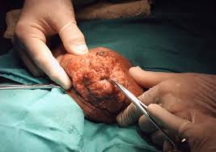
Tumores del escroto
Los tumores de la piel del escroto son raros. La lesión benigna más común es un quiste sebáceo.
El carcinoma epidermoide es el tumor maligno más común del escroto, aunque se han reportado casos raros de melanoma, carcinoma de células basales y sarcoma de Kaposi
Debe realizarse una biopsia de la lesión escrotal para establecer el diagnóstico histológico. Debe realizarse una escisión amplia, con un margen de 2 cm, para tumores malignos
El tejido subcutáneo circundante debe escindarse del tumor primario.
El pronostico se relaciona con la presencia o ausencia de afectación ganglionar.

